Slide 1
Já měla kalhoty a on měl sukni, proto mi nastali časové smutní!
Anna Christou

Slide 2
Ženský a mužský oděv jako symbol feminity a maskulinity
V jazykovém obrazu ženského a mužského těla vystupují do popředí nejen biologicky dané rozdíly, ale i specifika podmíněná kulturně – zejm. typický ženský a mužský oděv.
Sukně není pouze součást vrchního ženského oděvu (od pasu dolů) a kalhoty nejsou jen součást oděvu, především mužského, kryjící nohy a spodek trupu po pás (SSJČ).
Obě tyto části oděvu představují v jazyce a kultuře také symboly feminity a maskulinity.

Slide 3
Krátký výlet do historie odívání
Starý zákon: Žena ať se neobleče v roucho mužské a muž ať neužije roucha ženského; jeť ohavný u Boha, kdo takové věci činí (Deuteronomium 22:5).
Od christianizace až do moderních dob byly kalhoty v našem kulturním prostoru prvkem odlišujícím mužskou módu od ženské (Lenderová et al., 2009).
O možnost nošení kalhot svedly ženy v rámci ženské emancipace malou bitvu. Obrat v ženském šatníku způsobilo rozšíření tělovýchovy a sportu, zejména jízda na kole (Lenderová, 2016).
1911 – pobouřený dav v Praze napadl dvě slečny, které se procházely po Václavském náměstí v kalhotové sukni. Diskuse o nošení dámských kalhot hýbala dobovým tiskem u nás i v zahraničí a stala se politickou záležitostí (https://www.novinky.cz/zena/styl/329486-boje-o-damske-kalhoty.html).

Slide 4
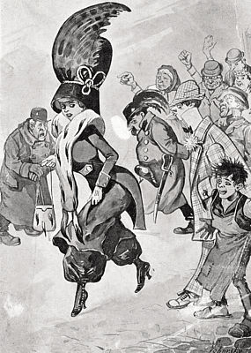
https://www.novinky.cz/zena/styl/329486-boje-o-damske-kalhoty.html

Slide 5
Ženský a mužský oděv jako symbol feminity a maskulinity
Po staletí trvající striktní rozdělení oděvu podle pohlaví se vepsalo i do jazyka.
Sukně a kalhoty symbolizují (spolu s některými dalšími součástmi oděvu) tradiční vymezení genderových rolí a také poukazují k mužské a ženské sexualitě.

Slide 6
Sukně, kalhoty a další součásti oděvu jako symbol tradičních genderových rolí
Sukně a kalhoty (+ další součásti žen. a muž. šatníku) poukazují ve frazeologii k tradiční mužským a ženským rolím. V tradičním společenském řádu patřila vedoucí role v manželství muži a podřízená ženě.
Kalhoty metonymicky zobrazují muže a jeho vedoucí roli, sukně ženu a její podřízenou roli.
Výměnou typického oděvu je vyjádřena výměna typických genderových rolí. Je hodnocena negativně, zpravidla posměšnou formou.
Chodit v sukních (o muži) = být ovládaný svou (dominantní) ženou, podřizovat se jí a ponižovat se tak (SČFI)
Chodit v kalhotách (o ženě) = rozhodovat, vládnout doma; řídit rodinu (zvl. manželka v rodině, v kontrastu k tradiční roli muže) (SČFI)
Kontrast k tradičním rolím muže a ženy obdobně vyjadřuje i přísloví Kalhoty kde žena nosí, málokdy muž dobře kosí (Bitt.).

Slide 7
Sukně, kalhoty a další součásti oděvu jako symbol tradičních genderových rolí
Obrácení tradičních rolí muže a ženy v manželství se objevuje i ve frazémech s jinou původní součástí ženského oděvu – pantoflem, který byl dříve komponentem výhradně ženské garderoby.
být/bejt pod pantoflem / dostat se pod pantofel / držet/mít někoho pod pantoflem (SČFI) / stojí pod pantoflem (Zaor.) / ženský pantofel (Jung.) = když pod panstvím ženy jest, ženská pošívka, korouhvička / pantoflový hrdina = žertovné označení manžela (SSJČ)
Další frazémy poukazující k nežádoucí záměně rolí, v nichž je mužský a ženský element vyjádřen pomocí typické obuvi a oděvu:
Žena chce v škorních muže choditi. (Flajš.)
chodí v bačkorách (o muži) (Zaor.)
punčochatý / obutý do punčoch (o muži) (ČSVS)

Slide 8
Sukně, kalhoty a další součásti oděvu jako symbol tradičních genderových rolí
Všechna tato rčení a přísloví pocházejí z dob, kdy bylo oblečení pevně spjato s pohlavím a nebylo pochyb o tom, kdo co nosí. Proto záměna šatů a bot vyjadřuje obrácení rolí (Krawczyk-Tyrpa, 1999).
Tento typ frazémů je založen na hře se stereotypy. Množství variant svědčí o potřebě se vůči obrácení mužských a ženských rolí negativně vymezit, zesměšnit ho a odsoudit jako společensky nežádoucí úkaz.
Stejný obraz je uložen i v lidových písních: Měla jsem já muže – / ach Bože milý! / teď na něj zpomínám / každičkou chvíli. / Přeškoda mého manžela, / že jsem ho smutná ztratila! // Nařezal řezanky, / nasekal trávy, / slepice ohledal, / podojil krávy. / (…) // Dvoreček mi zamet, / naštípal dříví, / v kamnech mi zatopil, / vyčistil chlívy. / (…) // Vody mi nanosil, / uvařil jídla: / přec neužil se mnou / dobrého bydla. / (…) // Nití mi nasoukal, / přebíral kroupy: / a já mu říkala: / ty troupe hloupý! / (…) // Já měla kalhoty / a on měl sukni; / proto mi nastali / časové smutní! / (…) //Měla jsem manžela / vždy po své vůli: / nyní mám manžela, / maže mě holí! (Erben).

Slide 9
Sukně a další součásti ženského oděvu jako symbol erotické přitažlivosti žen pro muže
Sukně je v jazykovém obrazu světa také symbolem ženskosti a ženské erotické přitažlivosti. Kryje tělo od pasu dolů, a tedy přiléhá k jeho intimním částem.
Běhat za každou sukní = mít silné, popř. nevybíravé sexuální zájmy a aktivně, neúnavně pronásledovat každou ženu a snažit se o milostný styk s ní; být velmi živý a neúnavný záletník (SČFI)
dívat se/ohlížet se za každou sukní, koukat po sukních, prohánět/honit sukně, otírat se/otřít se o každou sukni (SČFI), uvázne na každé sukni, voní mu sukně, na sukních by ho odnesly (ČSVS)
záletník = sukničkář, sukýnkář (SSJČ), záletnictví = sukničkářství, sukýnkářství (SSJČ).

Slide 10
Sukně a další součásti oděvu jako symbol erotické přitažlivosti žen pro muže
Kromě sukně nesly v tradičním obrazu světa tento erotický význam i jiné součásti ženského šatníku – zástěra, spodnička či (dnes již zastaralá) jupka (= lehký ženský kabátek).
Zástěra – běhat za každou zástěrkou (SČFI) či nář. fěrtouškem (ČSVS), pokukovat po každé zástěrce (ČSVS).
zálety – chystá se na každý fěrtoušek, lezl by i za kozou, kdyby zástěrku/čepec/plínku (na hlavě) měla (ČSVS); záletnictví = zástěrkářství (SSJČ)
záletník =zástěrkář (SSJČ), pej. spodničkář (ČSVS), žert. zástěrkový/spodničkový rytíř/hrdina (ČSVS)

Slide 11
Sukně a další součásti oděvu jako symbol erotické přitažlivosti žen pro muže
nářečním ekvivalent fěrtoušek (zdrob. od fěrtoch) – zavoněl mu fěrtoušek, z fěrtoušku se napil (Zaor.)
roztrhala si fěrtoušek (ČSVS) – o dívce, která předčasně přišla o panenství
Ojediněle mohou ženu metonymicky zastupovat také jiné části ženského šatníku než sukně a zástěra, např. spodnička či jupka
běhá za každou spodničkou, spodničkář (ČSVS)
pokukuje po každé jupce (ČSVS)

Slide 12
Sukně a další součásti oděvu jako symbol erotické přitažlivosti žen pro muže
Tyto genderově specifické části oděvu tedy mnohdy neoznačují oblečení, ale symbolicky poukazují k části těla, kterou zakrývají. Jde vlastně o eufemistické pojmenování.
Patrné je to zejména v erotických lidových písních, při jejichž interpretaci žertovný tón hlasu zpěváka nenechává posluchače na pochybách o přeneseném významu (Vilímek, 2017):
Aj aj aj aj aj aj, / nechytaj mňa za ňu, / za sukňu červenú, / nekúpils mně na ňu (Pavelčík)
Hejbej se, fěrtoušku modroučký,/ hejbej se, fěrtoušku modrý, / což jest to pod tebou dobroučký, / což jest to pod tebou dobrý! (J. J. z Bratřic)

Slide 13
Sukně a ochranitelská role matky
Sukně vyjadřuje ještě jeden specifický význam – je spojena s matkou a její ochranitelskou rolí.
držet se máminy sukně / držet se mámy za sukně, schovávat se za máminy sukně / mámě za sukně, popř. držet se někoho za sukně = nepřiznávat si svou odpovědnost a nedůstojně, slabošsky se vyhýbat negativním následkům dětinským spoléháním na ochranu někoho jiného, zvl. matky (SČFI)
Sukně zde přináleží ke stereotypu (či substereotypu/profilu) matky, nikoliv ženy obecně.

Slide 14
Sukně a kalhoty v současné publicistice
Sukně, nebo kalhoty? Ve 21. století nehraje pohlaví v módě žádnou roli Od dětství nás učí, že holčičky mají radši růžovou a chlapečci modrou. Jenže rozdíly mezi dámskou a pánskou módou se stírají: ženy objevily kouzlo volných džín, do pánských skříní pronikají pastelové barvy dříve spojované spíš s něžným pohlavím. Móda je čím dál otevřenější – a brzy možná na tradiční rozdělení rolí nebudeme vůbec brát ohled. (idnes.cz)
Sukně, nebo kalhoty? Víme, co vám přinese úspěch v práci a udělá dobrý dojem Rozhodujete se, zda do práce nosit více sukni nebo spíše kalhoty? I když chcete působit mezi mužskými kolegy stejně silně a vyrovnaně, zvítězit by měla sukně. Dle výzkumů ženy, které nosí sukně, jsou považovány za úspěšnější než ty, které nosí kalhoty. Podtrhněte svou ženskost a jděte si za úspěchem. (podnikavazena.cz)
Muži v sukních. Dnes nezvyklý pohled, brzy možná žhavý trend Pánské kousky v dámském šatníku jsou dnes norma, zato na pány v oblečení s tradičně ženskými prvky se zatím pohlíží spíš jako na kuriozitu. Společnost i móda se ale vyvíjejí a trendy naznačují, že časem pohled na muže v sukni nebo v šatech nikoho nepřekvapí. Už teď mají své slavné a stylové příznivce. (idnes.cz)

Slide 15
Závěr
Ženský a mužský oděv v našem jazyce a kultuře funguje jako metonymie ženy a muže a také poukazuje k tradičním mužským a ženským rolím. Ženský oděv navíc nese další významy – vyjadřuje erotickou přitažlivost žen pro muže a mateřskou roli.
Tento fakt je zřejmě jednou z příčin, proč ženy v rámci emancipace svedly o možnost nosit kalhoty malou bitvu, kdežto muži o nošení sukní dosud větší zájem neprojevili.

Slide 16
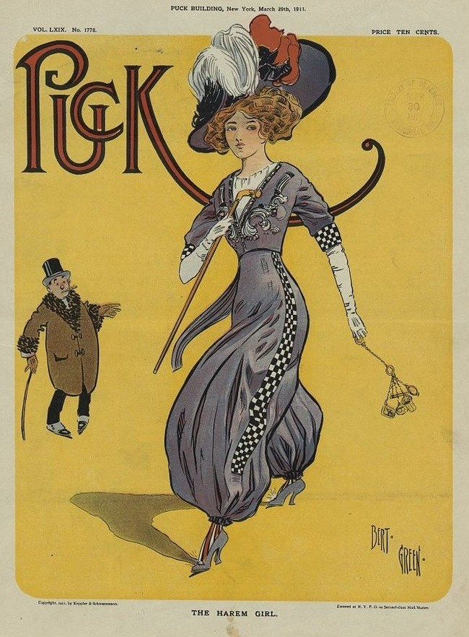
Děkuji za pozornost.
https://epochaplus.cz/zenska-v-kalhotach-o-hruzo-skandal/

Slide 17
Prameny
Bittnerová, D. – Schindler, F. (1997): Česká přísloví: soudobý stav konce 20. století. Praha: Karolinum. ISBN 80-7184-440-3.
Čermák, F. – Hronek, J. – Machač, J. (2009): Slovník české frazeologie a idiomatiky. 3, Výrazy slovesné. Praha: Leda. ISBN 978-80-7335-215-8.
Erben, K. J. (2011): Prostonárodní české písně a říkadla [online]. Praha: Městská knihovna v Praze. Cit. 19. 3. 2017. Dostupné z WWW: <http://web2.mlp.cz/koweb/00/03/64/89/81/prostonarodni_ceske_pisne_a_rikadla.pdf>.
Flajšhans, V. – Mokienko, V. M. (ed.) – Stěpanova, L. (ed.) (2013): Česká přísloví: sbírka přísloví a pořekadel lidu českého v Čechách, na Moravě a v Slezsku: přísloví staročeská. Olomouc: Univerzita Palackého v Olomouci. ISBN 978-80-244-3329-5.
Haller, J. – Šmilauer, V. (ed.) (1974): Český slovník věcný a synonymický 2. Praha: SPN.
Jungmann, J. – Petr, J. (ed.) (1989–1990): Slovník česko-německý. Díly 1–5. Praha: Academia.
Pavelčík, J. (1945): Čtyřicet vybíraných pěsniček od Lopeníka a Javořiny. Kroměříž: Karel Kryl.
Traxler, J. – Jeník z Bratřic, J. (1999): Písně krátké Jana Jeníka rytíře z Bratřic 1. Praha: Etnologický ústav Akademie věd České republiky. ISBN 80-85010-39-9.
Havránek, B. (ed.) et al. (1989): Slovník spisovného jazyka českého. Praha: Academia.
Zaorálek, J. (2000): Lidová rčení. Praha: Academia. ISBN 80-200-0824-1.

Slide 18
Literatura – výběr
Krawczyk-Tyrpa, A. (1999): Atrybuty mężczyzn i kobiet utrwalone w polszczyźnie. In: J. Adamowski – S. Niebrzegowska (eds.), W zwierciadle języka i kultury. Lublin: Wydawnictwo Uniwersytetu Marii Curie-Skłodowskiej, s. 427–433. ISBN 832271498X.
Lenderová, M. (2016): K hříchu i k modlitbě: žena 19. století. Praha: Univerzita Karlova, nakladatelství Karolinum. ISBN 978-80-246-3540-8.
Lenderová, M. – Kopičková, J. – Burešová, J. – Maur, E. (eds.) (2009b): Žena v českých zemích od středověku do 20. století. Praha: Nakladatelství Lidové noviny. ISBN 978-80-7106-988-1.
Vilímek, V. (2017): Metaforizovaná erotická a sexuální témata v lidových písních z Valašska a Slovácka. In: P. Číhal (ed.), Erotika v lidové kultuře. Uherské Hradiště: Slovácké muzeum v Uherském Hradišti, s. 223–234. ISBN 978-80-87671-33-7.

